Slide 1
Отчет о работе за 2023-2024
ВО Буян

Slide 2
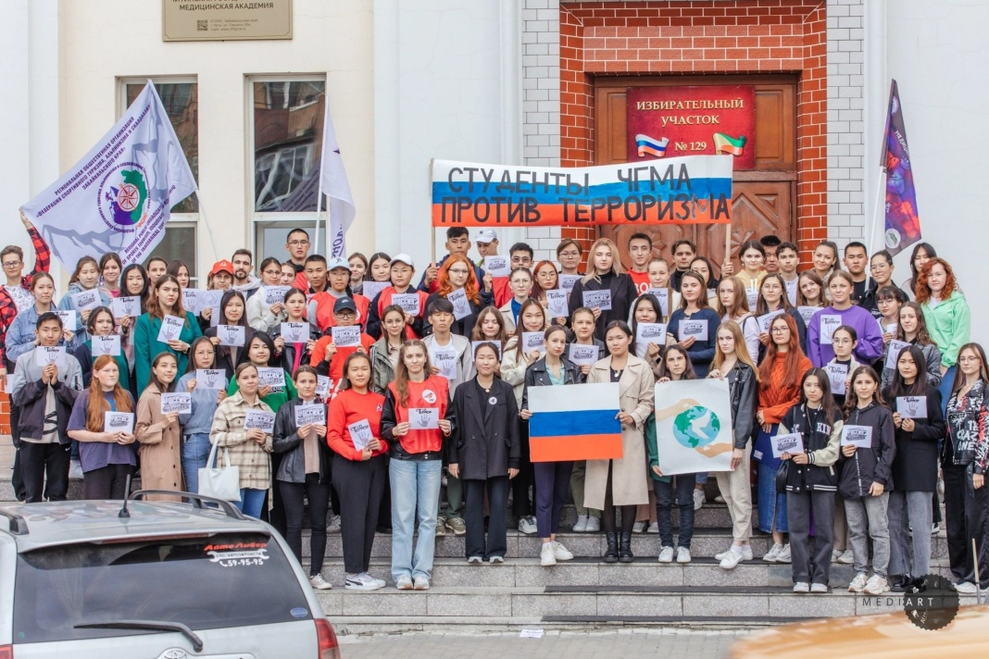
Наши волонтёры ВО "Буян" совместно с отрядами "Панацея","Молодёжка ОНФ" организовали акцию, приуроченную ко
"Дню солидарности в борьбе с терроризмом", который ежегодно отмечается 3 сентября. Эта памятная дата Российской Федерации была установлена в 2005 году Федеральным законом "О днях воинской славы России" и связана с трагическими событиями в городе Беслане.

Slide 3
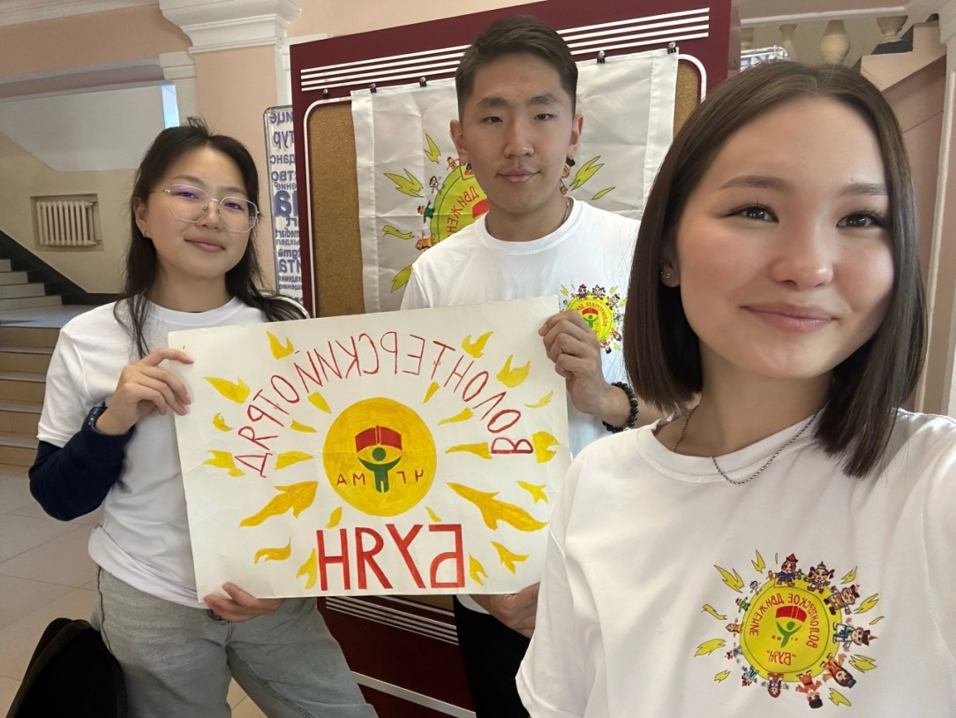
13 октября наш отряд провел акцию, посвящённую месячнику бурятского языка. Волонтёры организовали интересную викторину на знание языка и традиций бурятской культуры, поощряя участников акции вкусными сладкими призами.

Slide 4
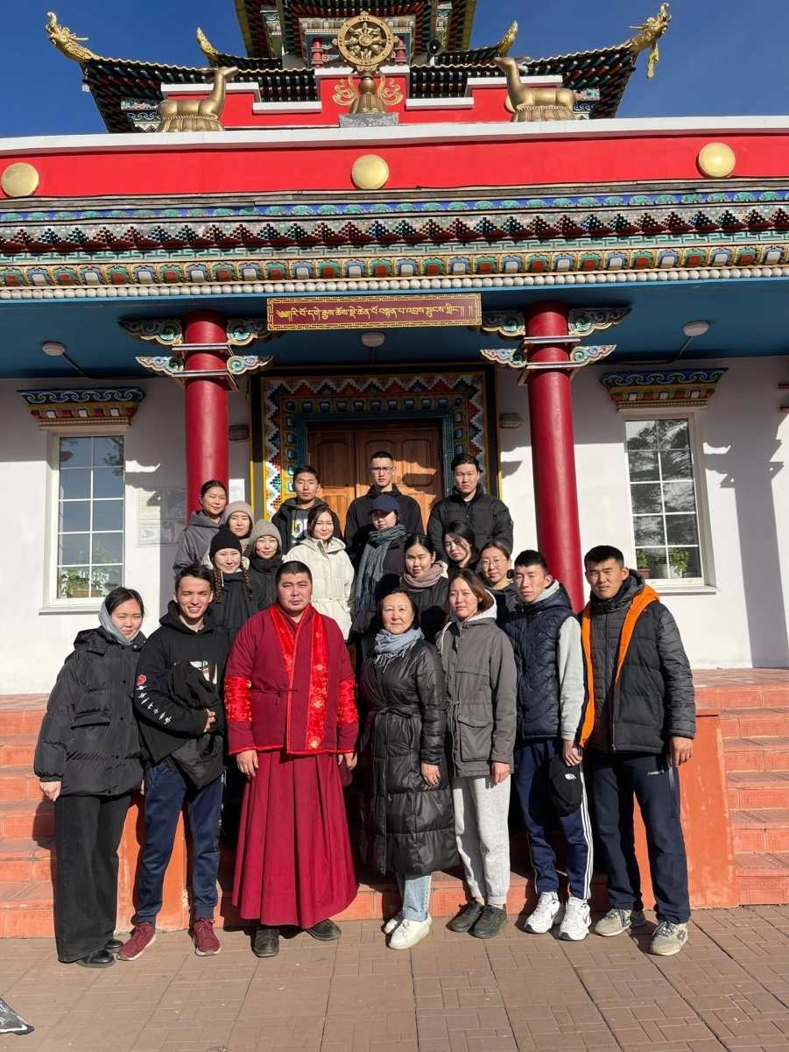
Сначала провели уборку прилегающей территории Читинского Дацана "Дамба Брайбунлинг", затем к 15.00 спустились пешком в Представительство Агинского Дацана на Журавлева, утеплили окна, убрались внутри помещения.
В коротких перерывах между работой, ребята получили очень ценные наставления от священнослужителей, узнали некоторые интересные исторические факты о Буддизме

Slide 5
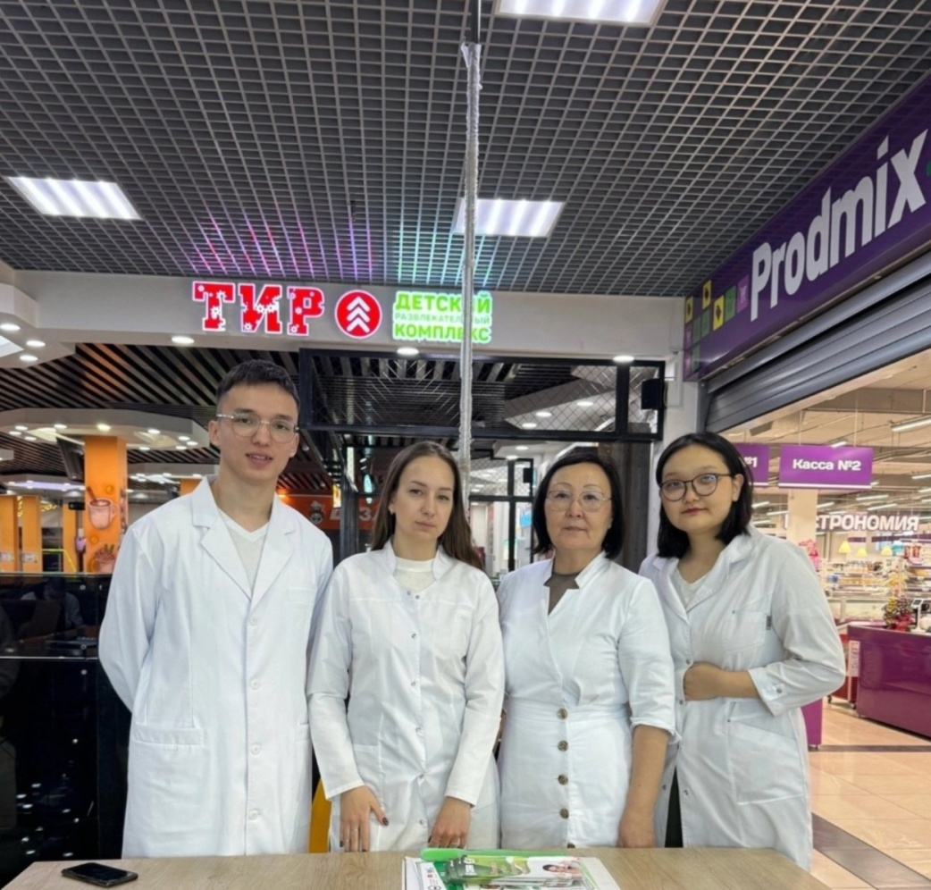
07.02.24 в ТЦ «Столица»
Студенты-волонтеры и клинические ординаторы стоматологического факультета во главе с преподавателем кафедры терапевтической стоматологии ЧГМА - Сандаковой Д.Ц., рассказали участникам акции о правилах гигиены полости рта, профилактике стоматологических заболеваний, в том числе о предраковых состояниях челюстно-лицевой области»
Волонтерский отряд «Буян» поучаствовал в акции, реализуемой в рамках федерального проекта «Укрепление общественного здоровья» национального проекта «Демография».

Slide 6
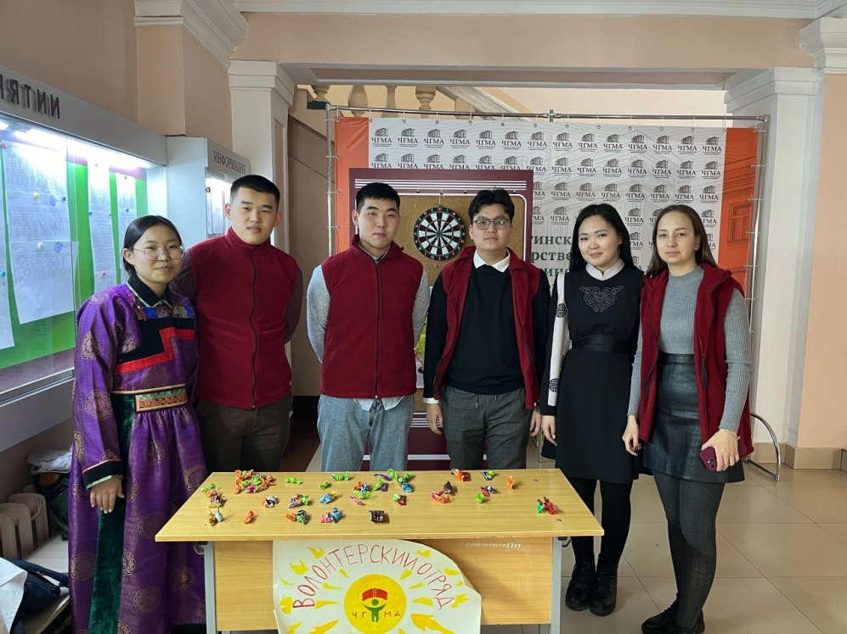
13 февраля наши волонтёры совместно с Профсоюзной организацией ЧГМА провели интерактив,посвящённый празднику Белого месяца
Ребята нашего отряда предложили студентам Читинской государственной медицинской академии окунуться в мир бурятской культуры и представить себя степными лучниками, самых метких награждали сладкими призами.

Slide 7
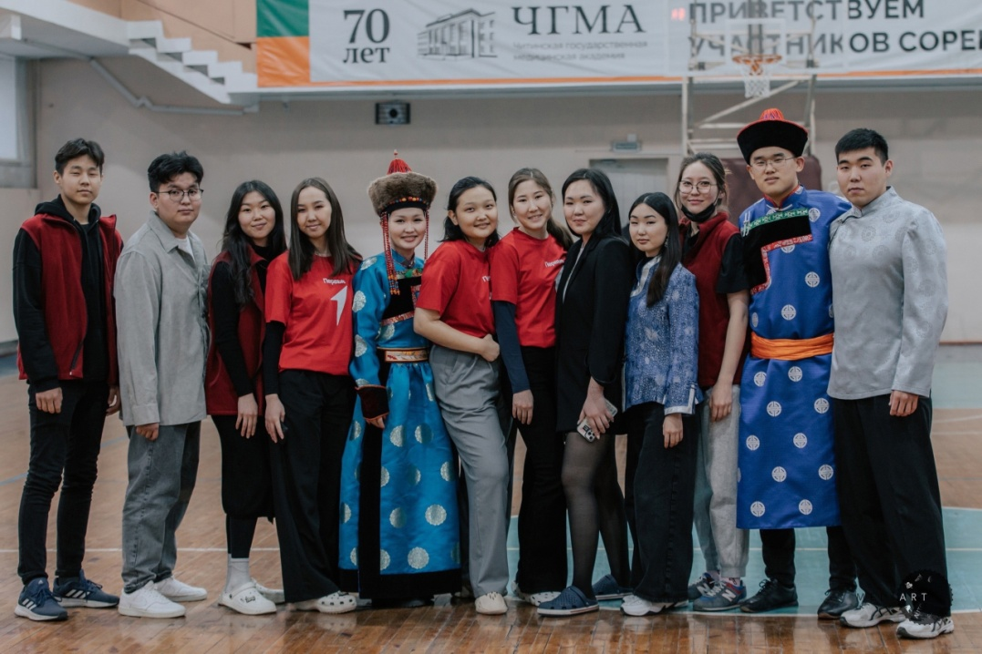
15 февраля в спортивном комплексе ЧГМА состоялось спортивное мероприятие в честь праздника Белого месяца «Сагаалгаан 2024»
ВО «Буян» совместно с « ССК «Бицепс» | ЧГМА » и «Движение первых» организовали оригинальные соревнования по четырем адаптированным видам спорта

Slide 8
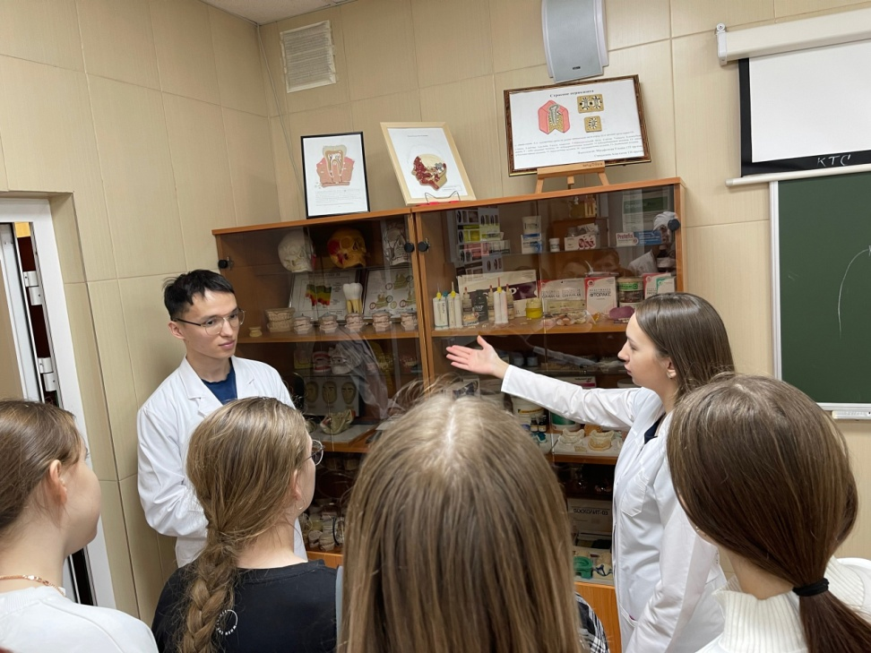
Студенты нашего отряда в рамках профориентационной работы провели экскурсию для школьников
Ученики 8,9,10 классов посетили кафедру терапевтической стоматологии с курсом пропедевтики стоматологических заболеваний в морфологическом корпусе нашей академии.
Школьникам провели обзорную экскурсию по кабинетам кафедры, показали фантомный класс. Студенты продемонстрировали свои навыки и рассказали о правилах препарирования зубов и постановки анестезий. Благодаря чему ученики смогли свои силы в роли врача-стоматолога.

Slide 9
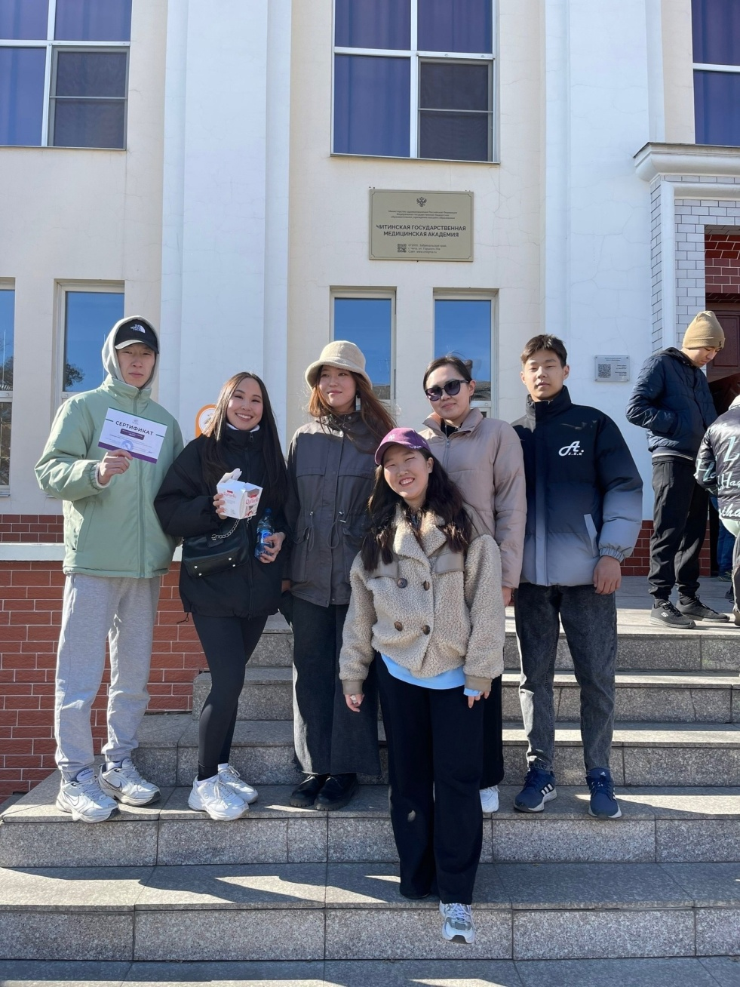
6 апреля состоялись спортивные соревнования «Академия&ЗОЖ» среди волонтерских отрядов ФГБОУ ВО ЧГМА Минздрава России.
Команда с нашего ВО "Буян" приняла активное участие в соревнованиях.

Slide 10
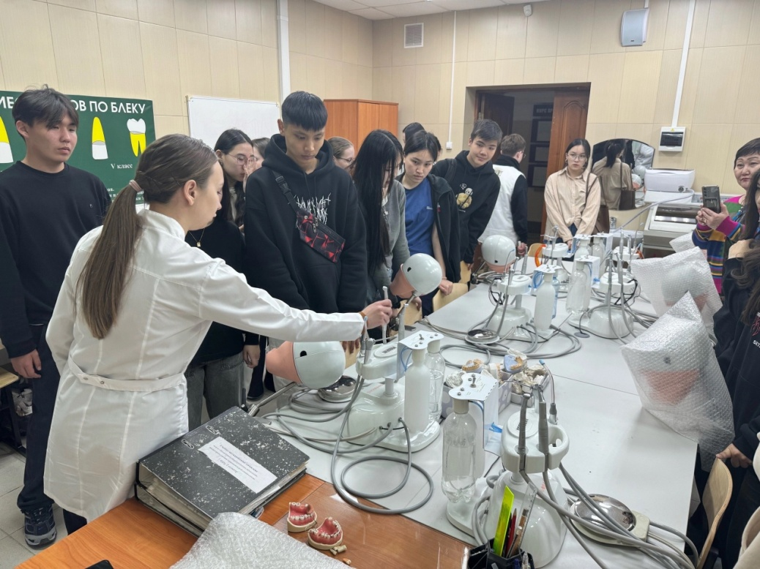
18 апреля волонтеры ВО «Буян» провели экскурсию в фантомном классе.
Будущим абитуриентам рассказали на чем специализируется класс, о его оснащении, функциях, целях и задачах.

Slide 11
Спасибо за внимание!

